Slide 1
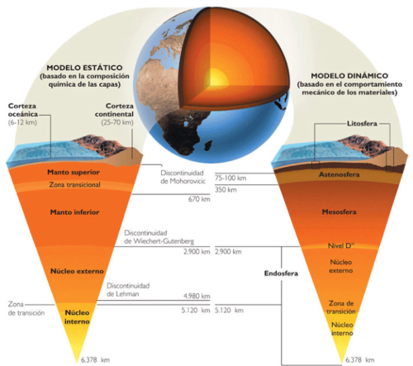
ESTRUTURA DA TERRA

Slide 2
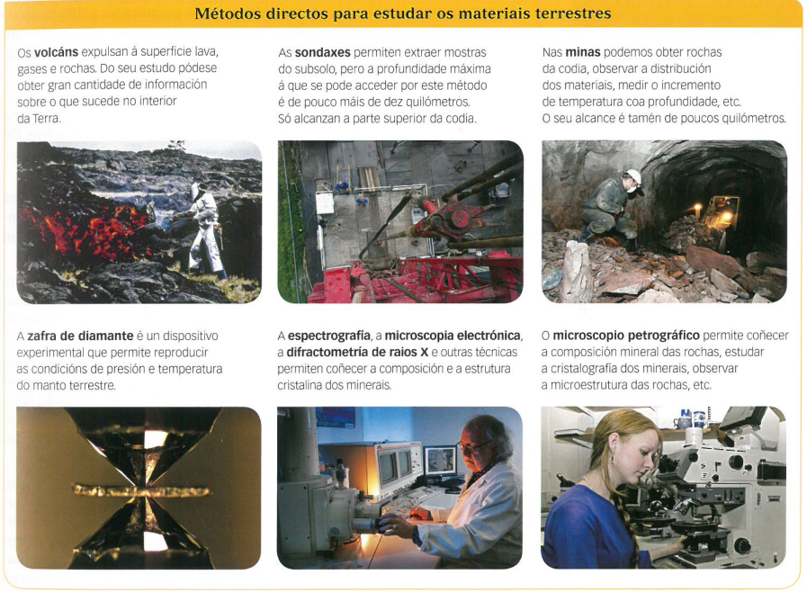
Metodos de estudo da Terra
Directos :
•Estudos directos da atmosfera
•Estudos directos da hidrosfera
•Estudos directos do interior terrestre: prospecións de minas ou sondeos, rochas que afloran na superficie, ..
Indirectos:
•Estudos astronómicos, estudo de meteoritos.
•Estudos de gravidade : ISOSTASIA
•Estudos magnéticos
•Estudos térmicos e eléctricos.
•MÉTODOS SÍSMICOS

Slide 3
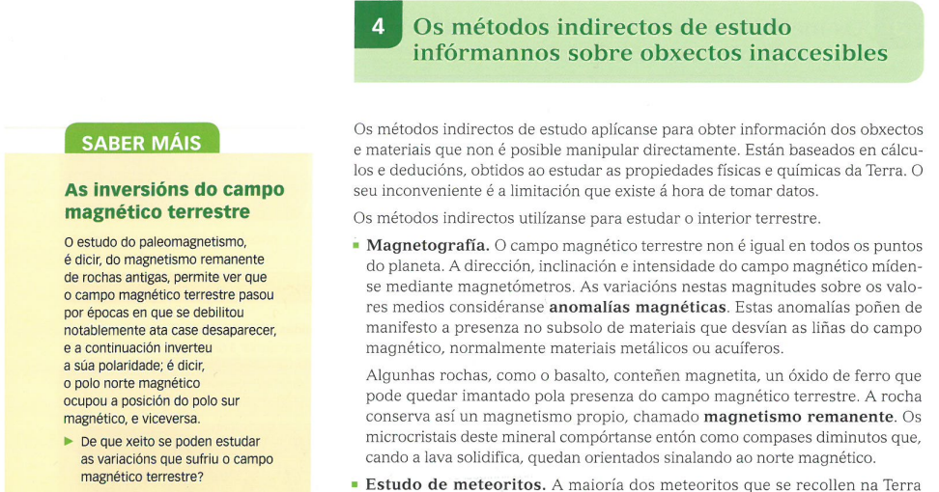
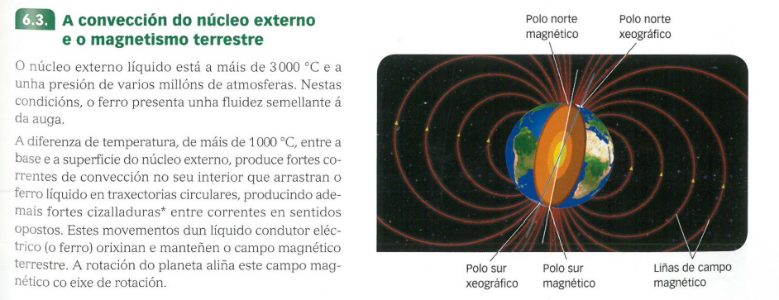
Métodos indirectos

Slide 4
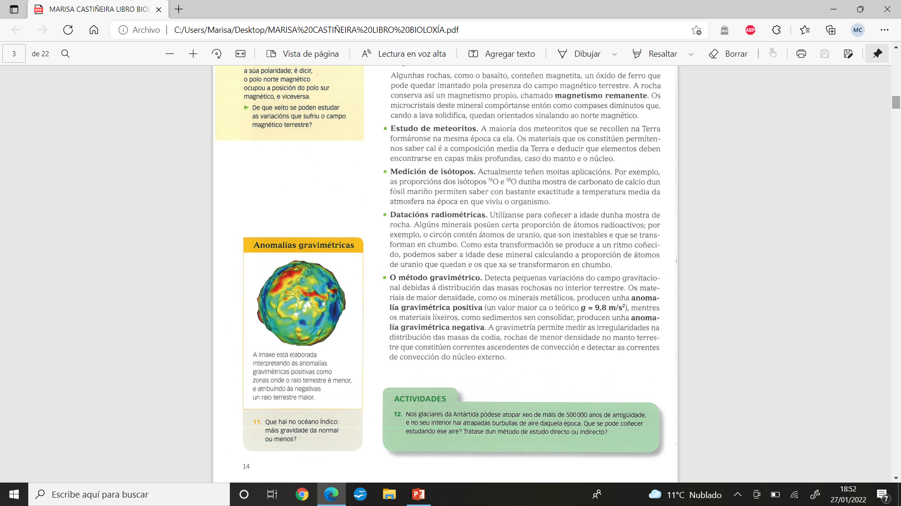

Slide 5
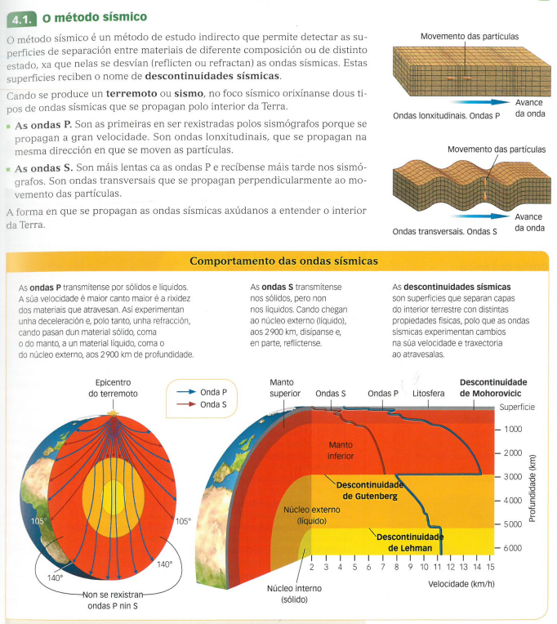
Método sísmico
(o máis mportante)

Slide 6
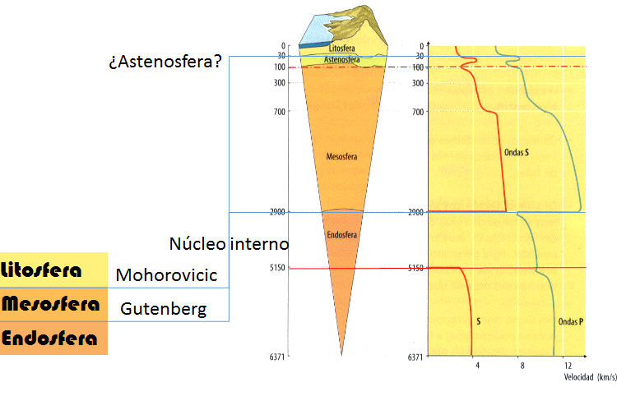
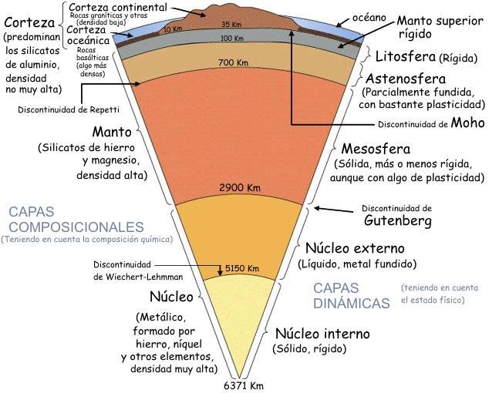

Slide 7
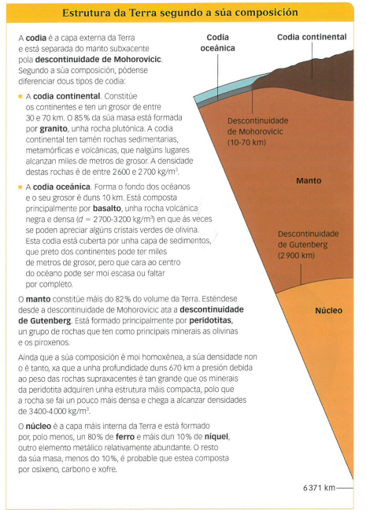
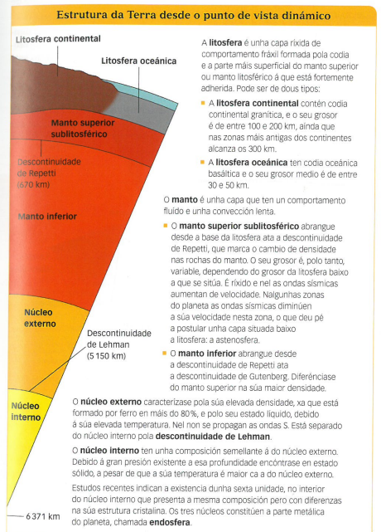
Estrutura xeodinámica
Estrutura xeoquímica (composicional)

Slide 8
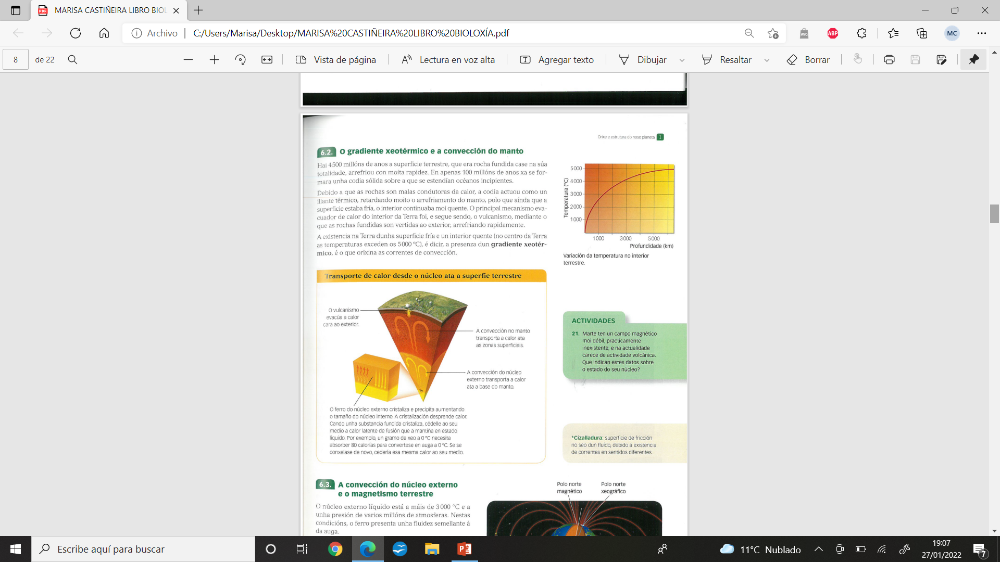
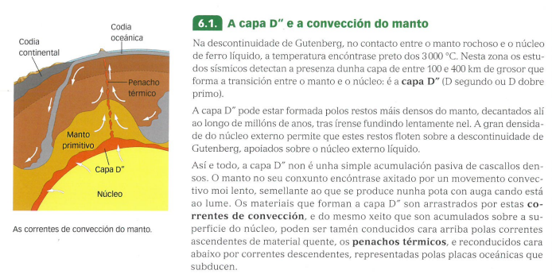
Gradiente témico
Capa D

Slide 9
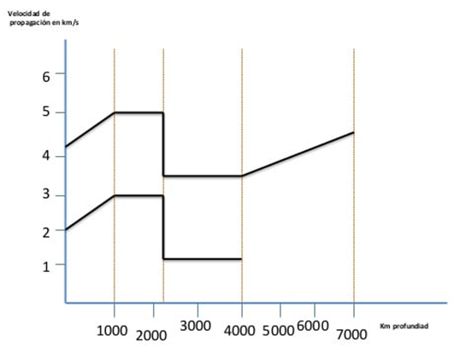
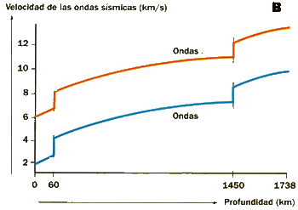
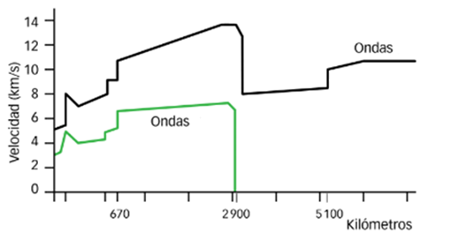
Nas seguintes gráficas:
  Marcar as ondas P e S
  Comentar a gráfica
  Marcar as descontinuidades
  Marcar as capas do planeta

Slide 10
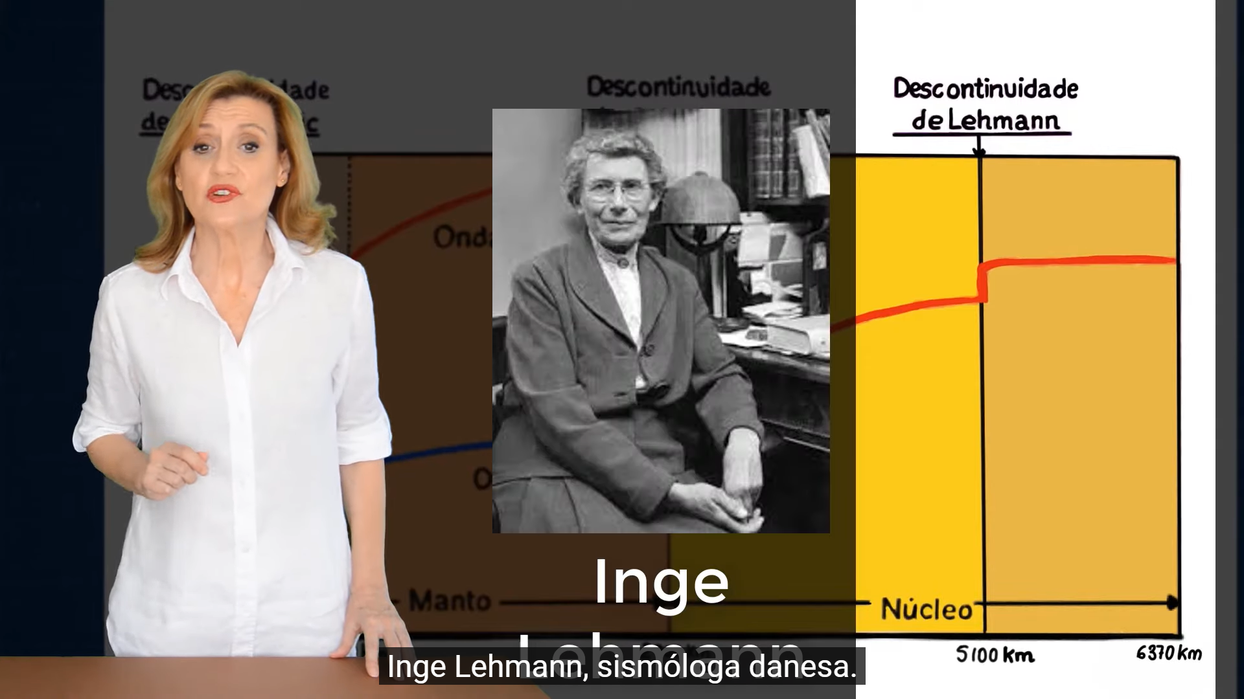
Método sísmico e principais descontinuidades
(#XeoClip) (Adela Otero e Xacobo de Toro)

